Slide 1
אז מה היה לנו בקיץ האחרון?

Slide 2
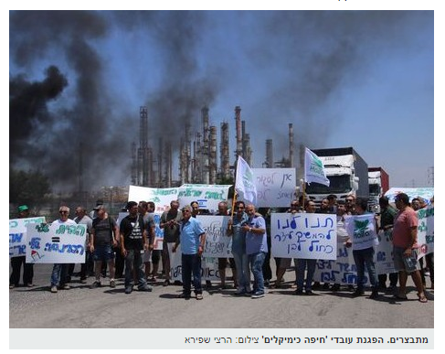
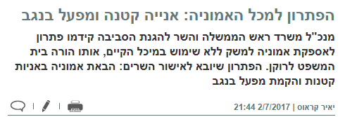
http://www.nrg.co.il/online/search.php?query=%EE%E9%EB%EC%20%E4%E0%EE%E5%F0%E9%E4%20%E1%E7%E9%F4%E4

Slide 3
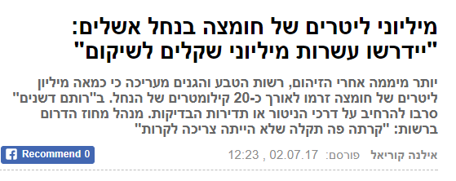

Slide 5
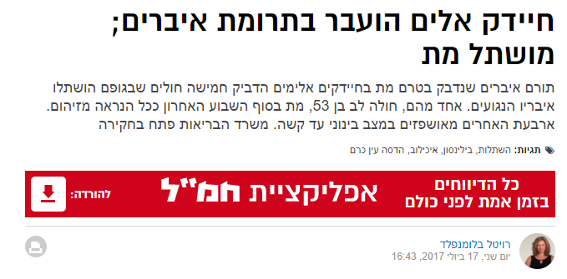

Slide 6
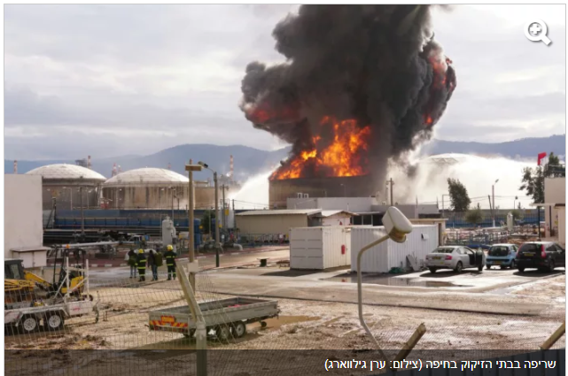

Slide 8
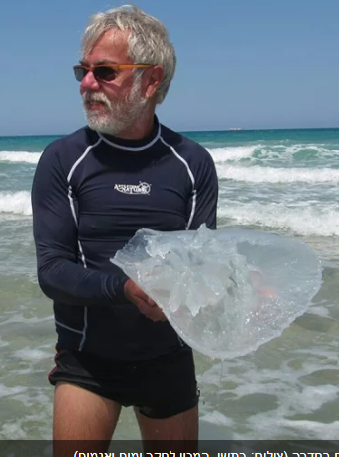
https://news.walla.co.il/item/3074147

Slide 9
http://www.ynet.co.il/articles/0,7340,L-5002486,00.html

Slide 10
http://www.ynet.co.il/articles/0,7340,L-5002483,00.html

Slide 12
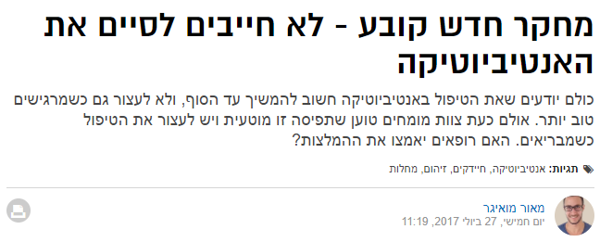
https://healthy.walla.co.il/item/3084346

Slide 13
https://www.inn.co.il/News/News.aspx/353591

